Slide 1

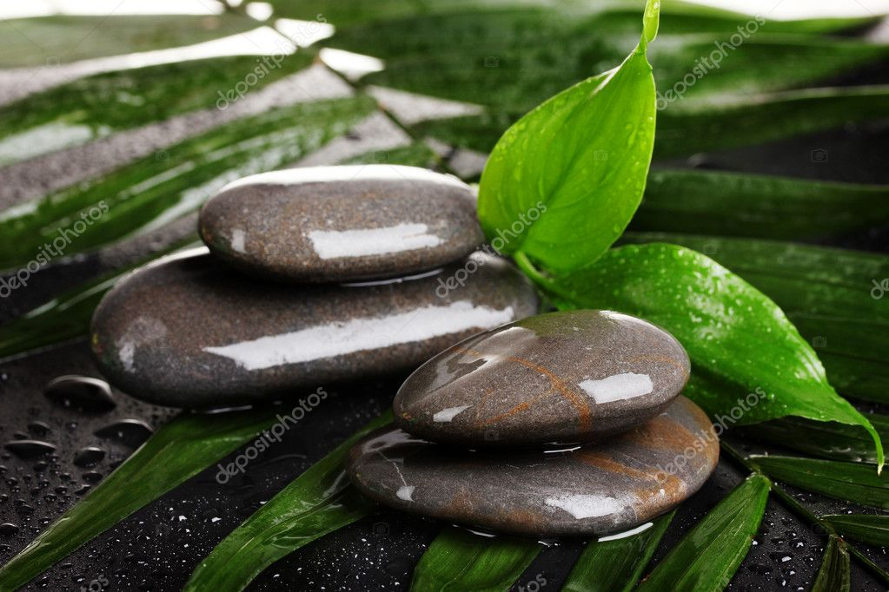
Его в горах полным - полно.
Он часто падает на дно
Ущелья со скалы крутой.
Он твёрдый, маленький, большой.
По форме разным он бывает.
Его с дороги убирают.

Slide 2

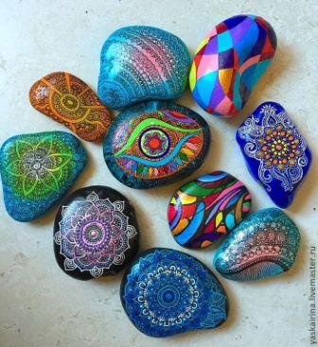
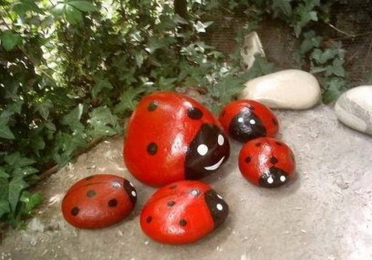
История происхождения росписи на камнях
Роспись по камню - очень древний вид искусства, который нам достался еще от наших предков. «Письмена» можно увидеть на камнях, скалах и сводах пещер. Широкую известность получили «Камни Ики».
В начале 1960-х годов, в древних индейских местах захоронения были обнаружены погребальные камни. На камнях изображены загадочные рисунки, изображающие сцены древней культуры, изображения динозавров с человеком.

Slide 3
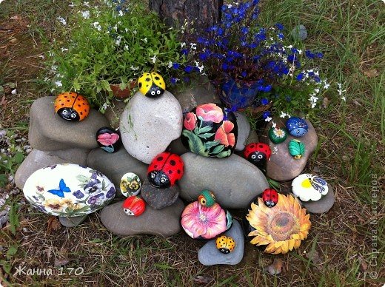
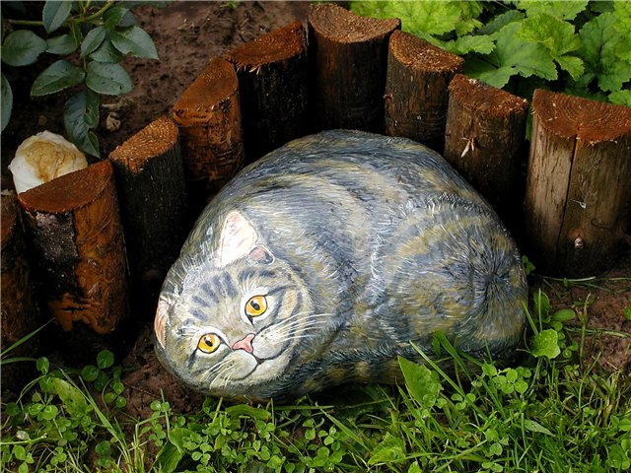
Разрисовать камни своими руками
это самый простой и дешевый способ преобразить дачный участок или сад частного дома.
Яркие булыжники непременно украсят сад, внесут сочные нотки в существующий дизайн ландшафта.
Небольшие камушки– они подойдут для декора гостиной, спальни или прихожей.

Slide 4
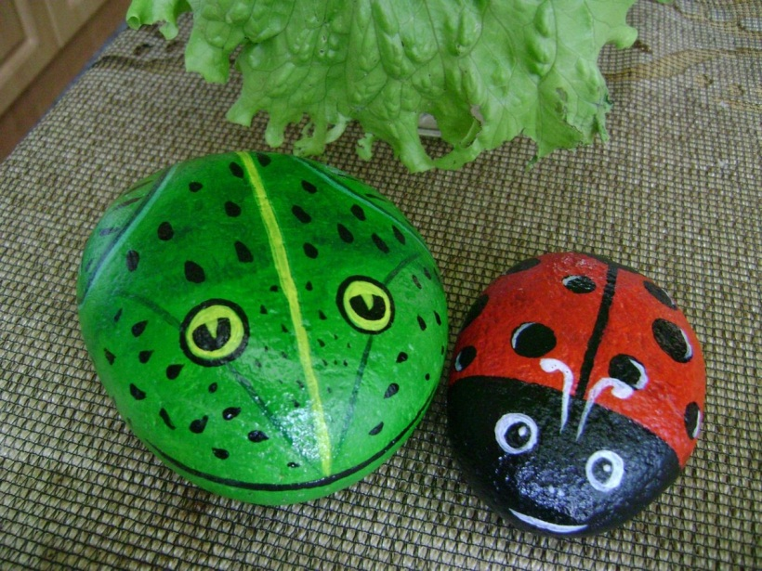
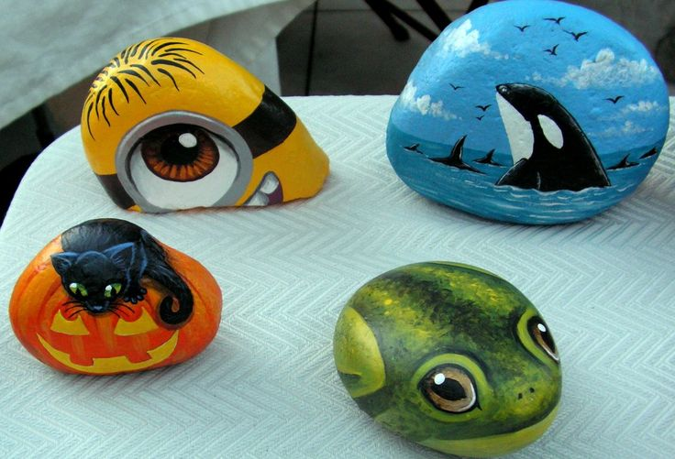
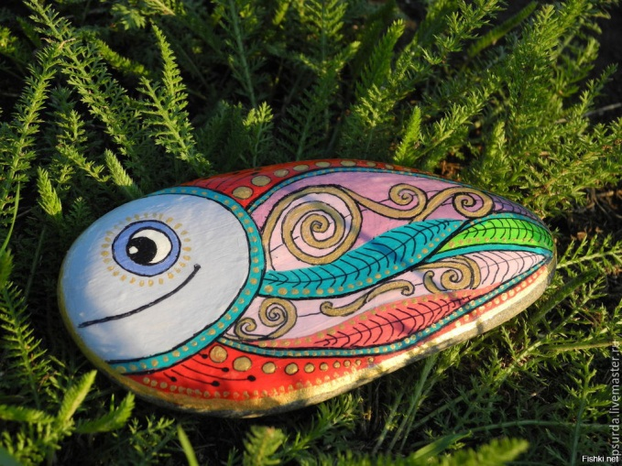
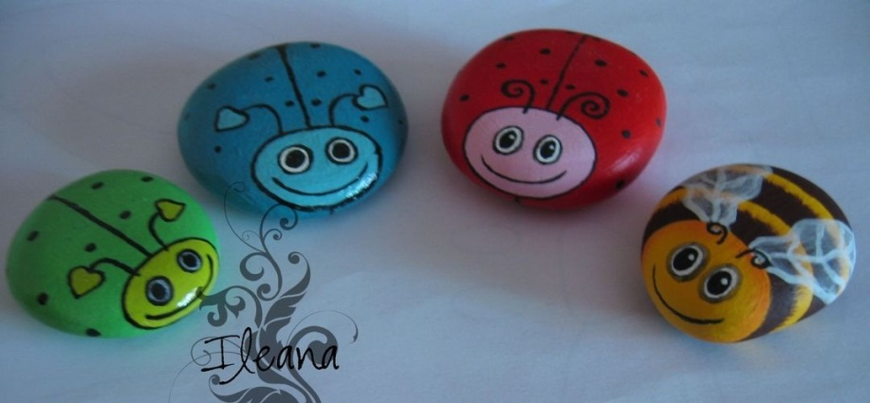
Живые камни

Slide 5
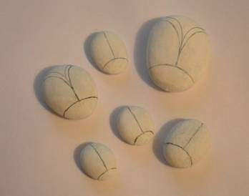
Давай начнем…
Этап №1. Нанесение рисунка на камень

Slide 6
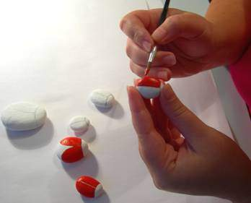
Этап №2. Роспись по камню. Основа

Slide 7
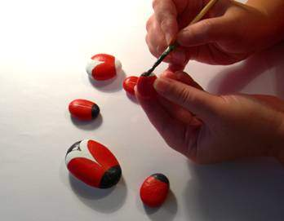
Этап №3. Наносим чёрную краску

Slide 8
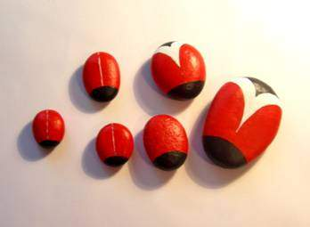
Вот так выглядят будущие Божьи Коровки после раскрашивания основы.

Slide 9
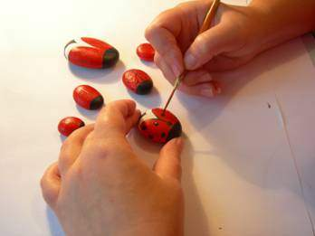
Этап №4. Роспись по камню. Детали

Slide 10
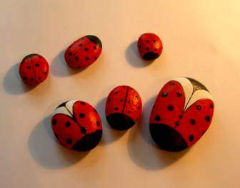
Теперь наши камни уже похожи на настоящих Божьих Коровок

Slide 11
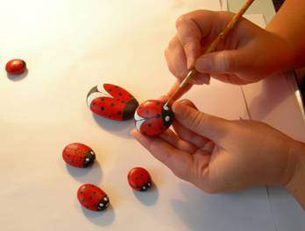
Начинаем рисовать мордашку

Slide 12
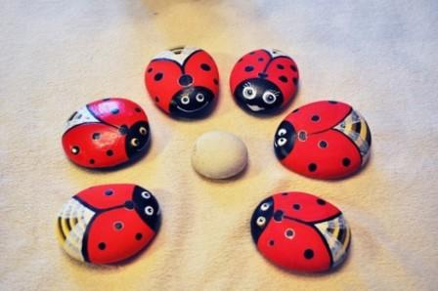
Пусть эти Божьи Коровки принесут Вам Счастье,
Удачу и Процветание!

Slide 13
СПАСИБО ЗА ВНИМАНИЕ!

